Slide 1
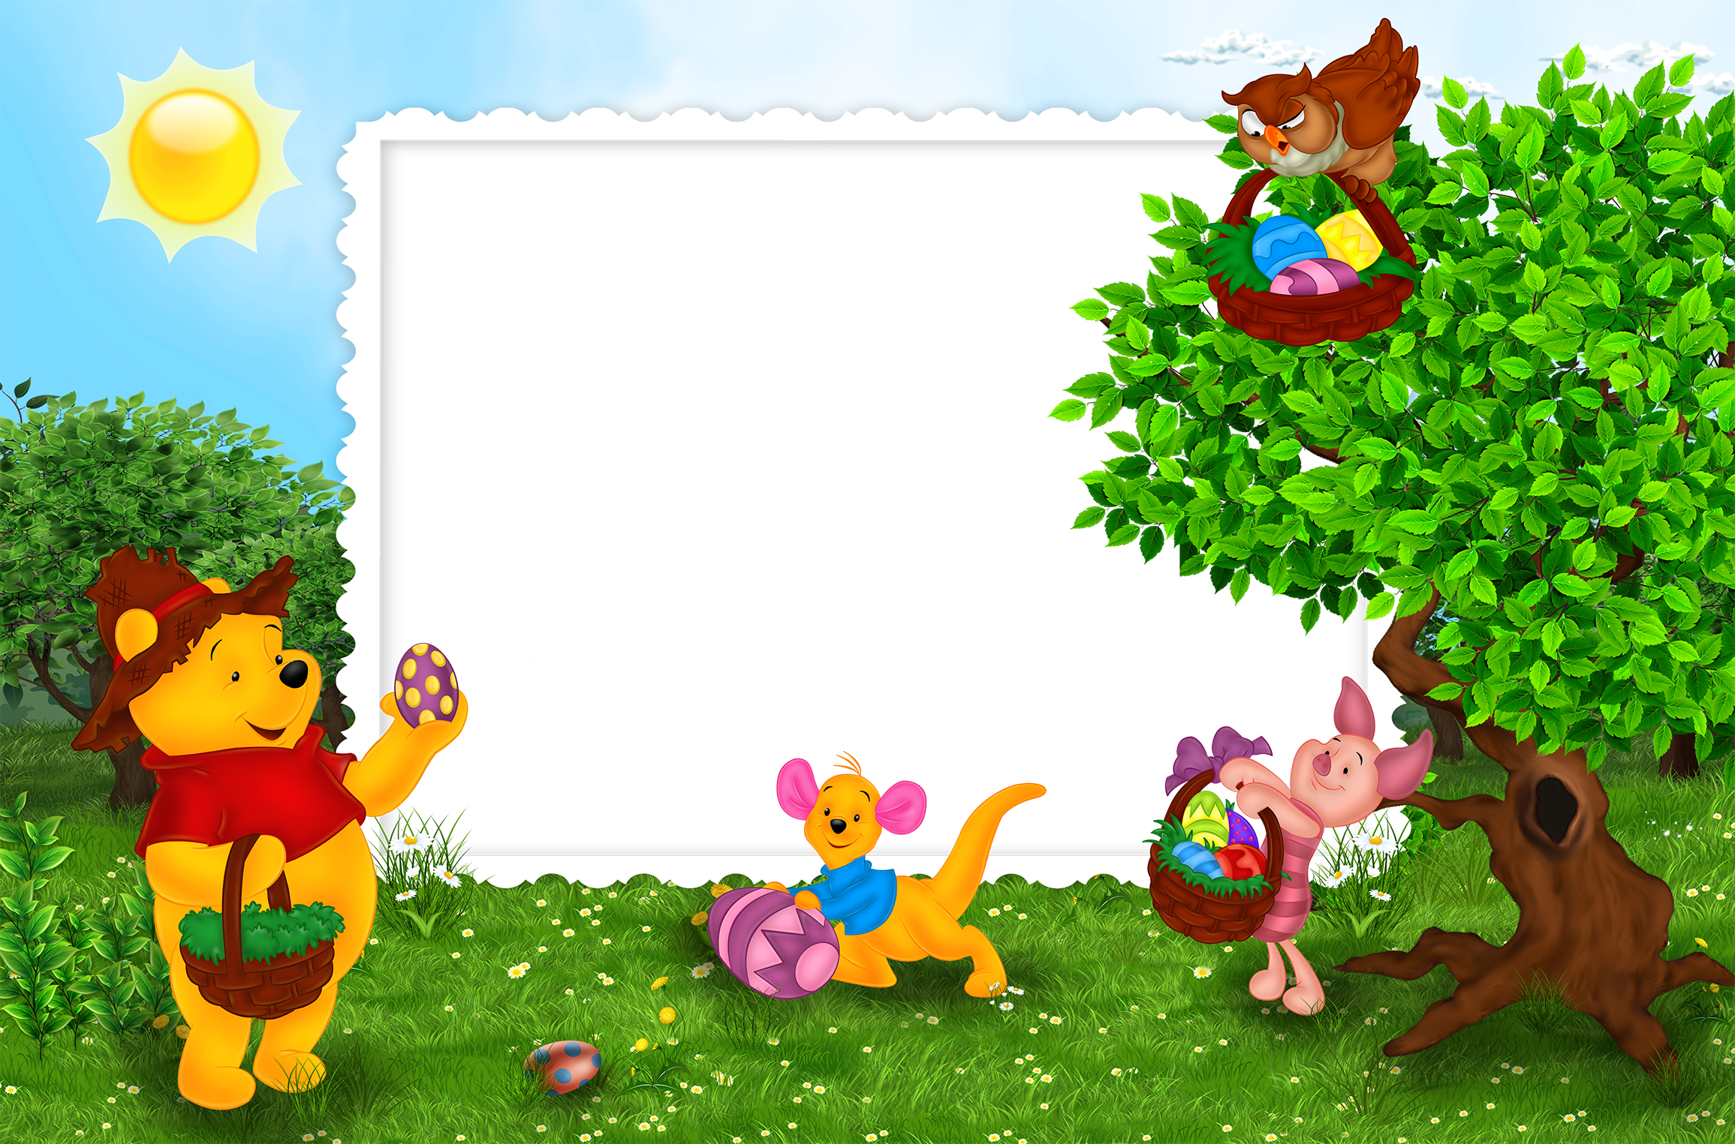
Великденска
математика

Slide 2
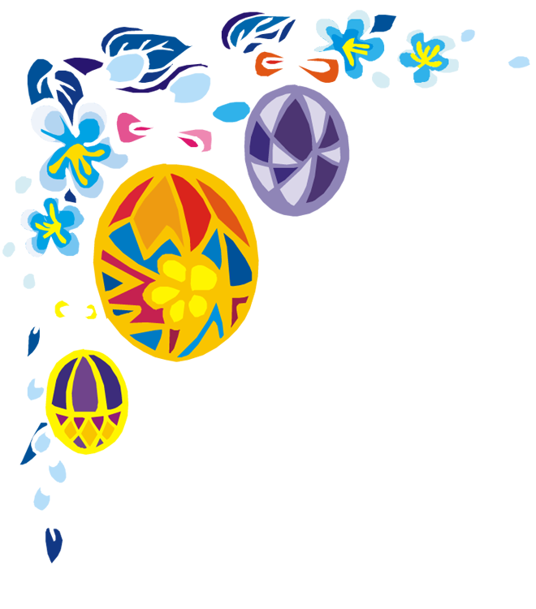
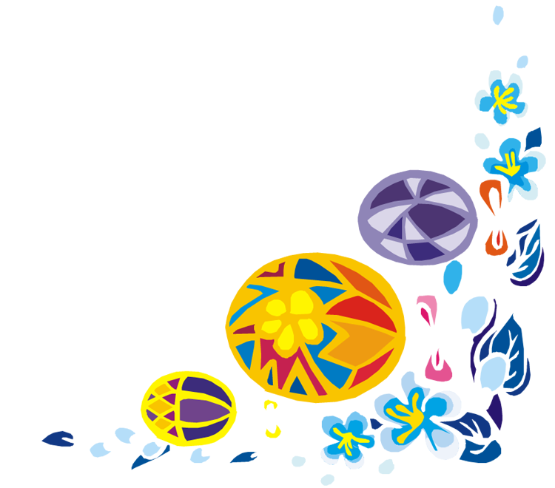
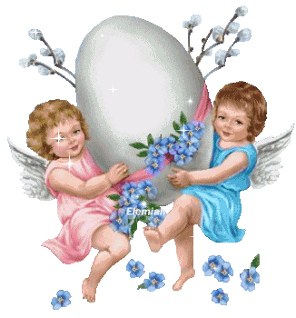
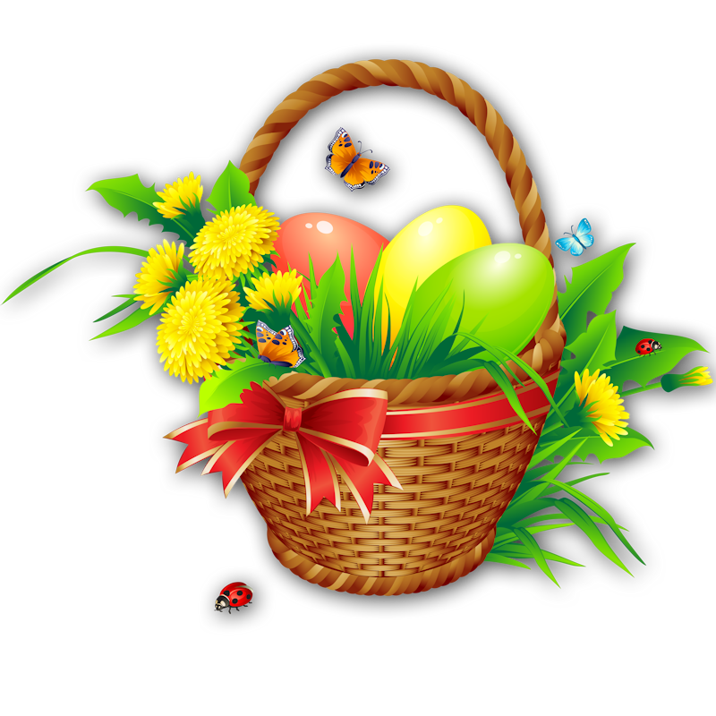
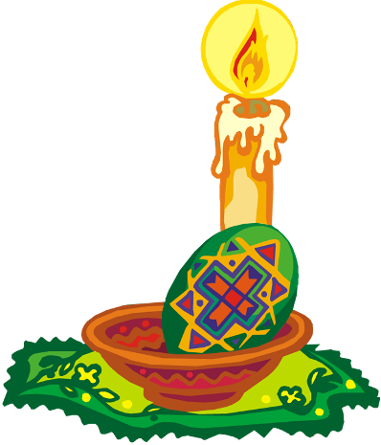
Великден – е един от най-големите и най-важните
Православни празници. На тоз ден Господ Бог
Иисус Христос е възкръснал.

Slide 3
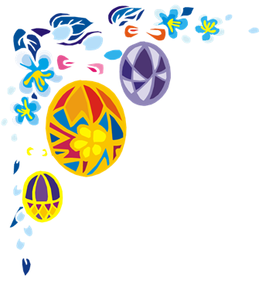
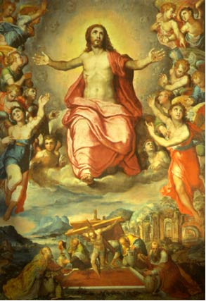

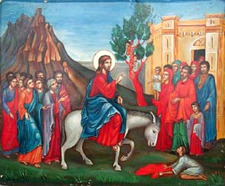
Седмицата преди Великден се нарича “Велика” или “Страстна седмица”. Това е последната седмица от земния живот на Иисус Христос.
Започва с тържественото влизане на Иисус Христос в Йерусалим и завършва с неговото възкресение (Великден). Всеки ден от тази седмица се нарича велик.

Slide 4
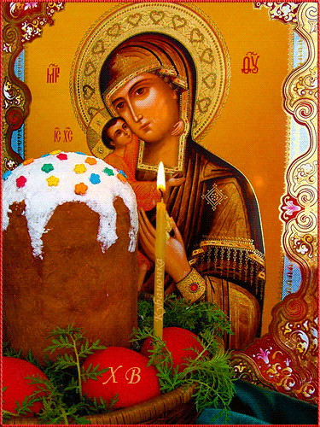
На Великден, като на важен празник в църквата се отслужва тържествена служба.
Традицията повелява в полунощ, в събота срещу неделя, да се ходи на църква. Камбаните ще забият, защото ще дойде ден необикновен – Великден. На този ден е възкръснал Иисус Христос в който християните вярват.

Slide 5
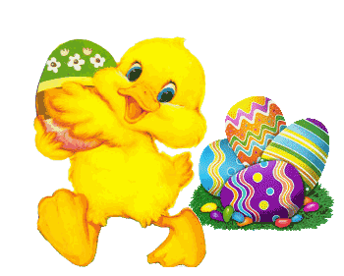
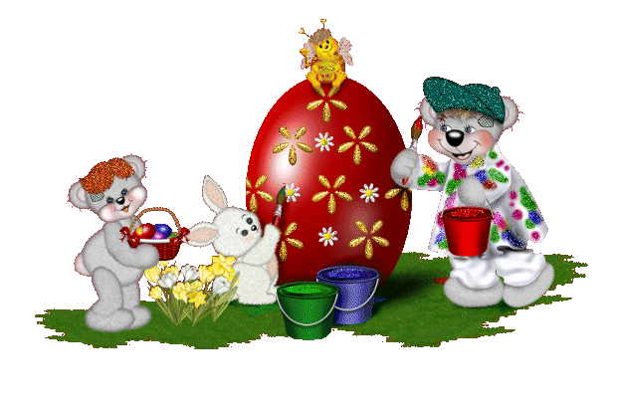

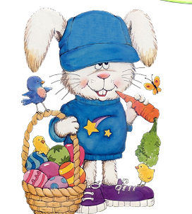
На Великден е прието да се боядисват яйца. Първото винаги се боядисва в червено.
С него се прави кръст на челото на децата и след това се слага пред иконата на младенеца и Св. Богородица.

Slide 6
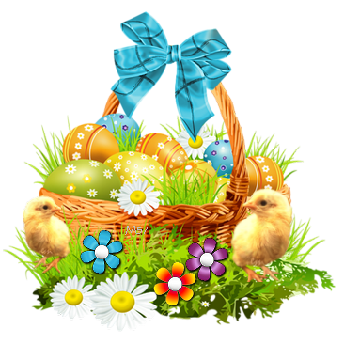
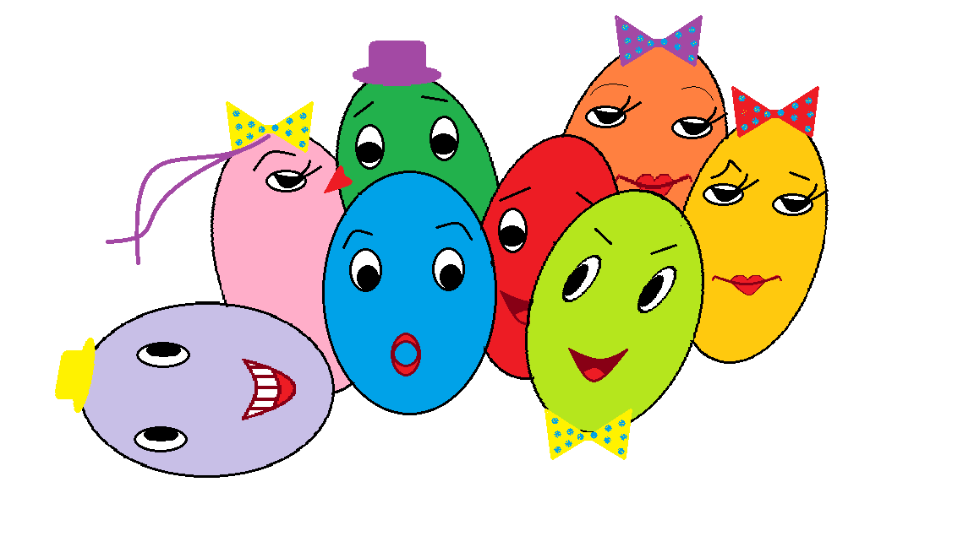
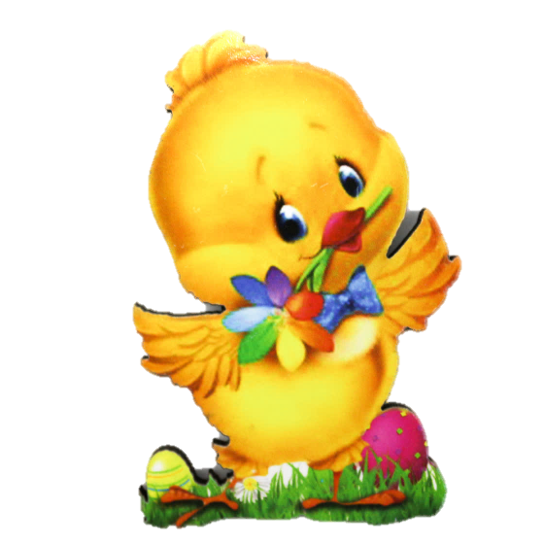
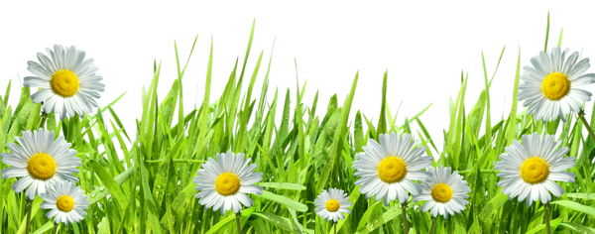
На Великден всички се чукат с боядисани яйца, като този у когото остане здравото яйце ще бъде най-щастлив през цялата година. Най-здравото яйце се нарича борак.

Slide 7
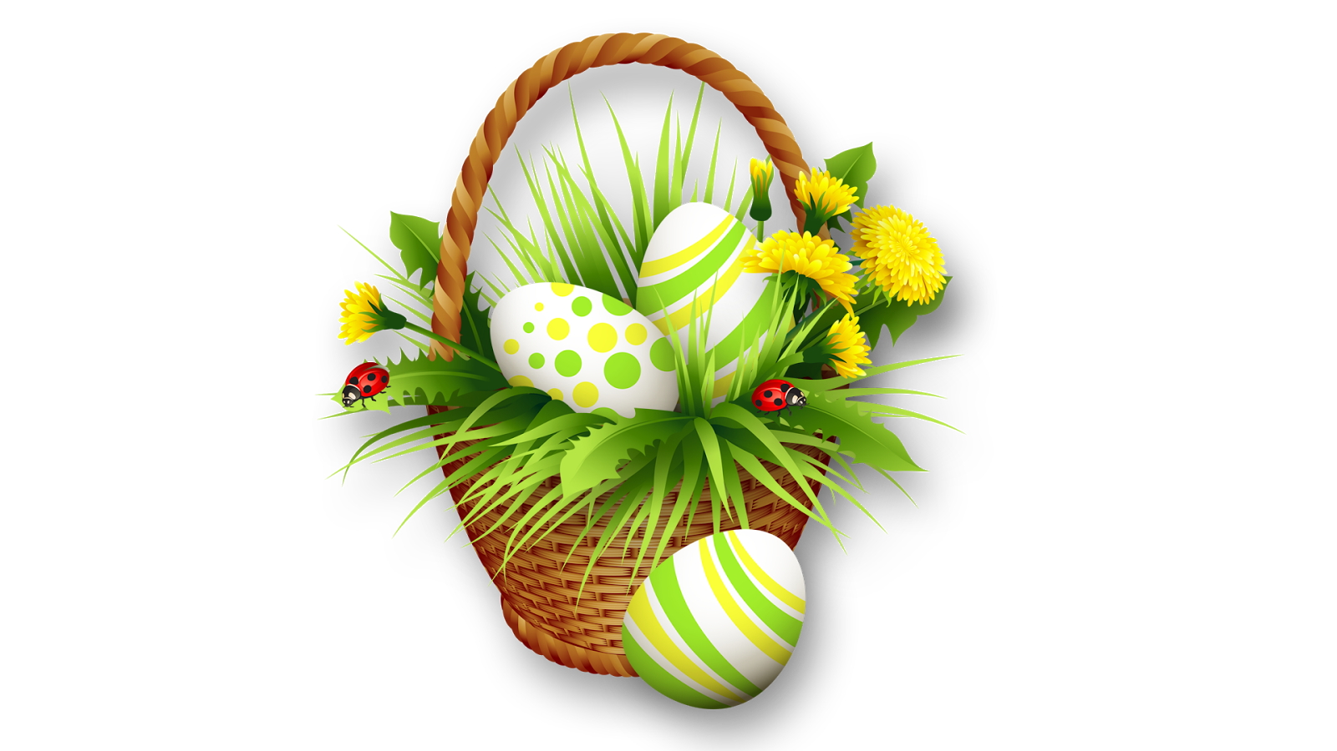
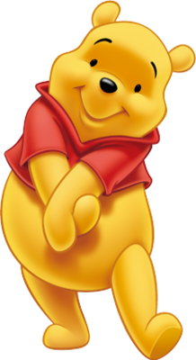
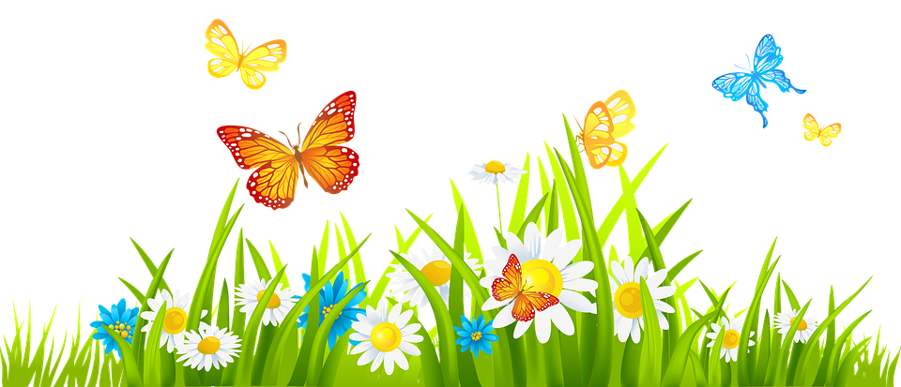
Великден празнуват и горските обитатели. Само, че тази година е настъпил истински хаос покрай организацията на празника, понеже Мечо Пух не може да се справи с някои задачи по математика.
Ще можеш ли
да му помогнеш за да се
подготви за предстоящия празник?

Slide 8
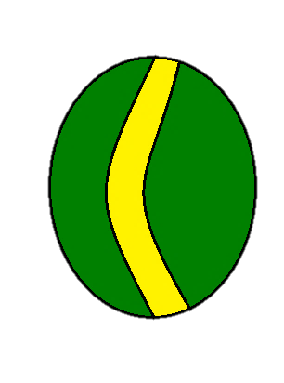
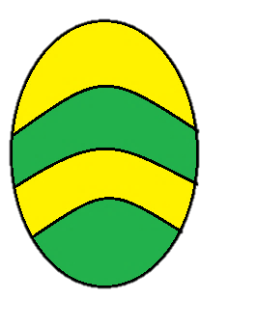
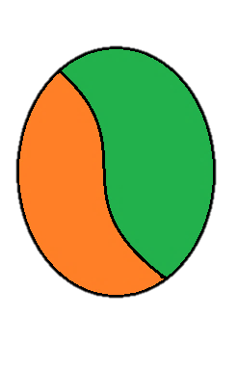
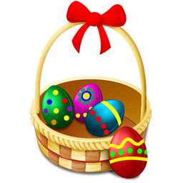
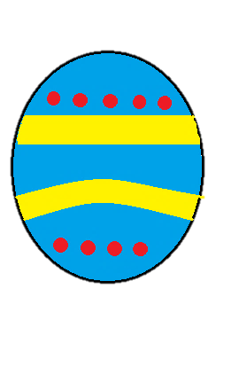
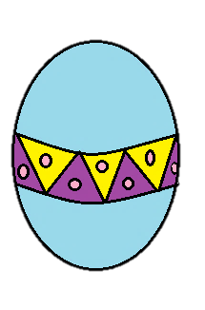
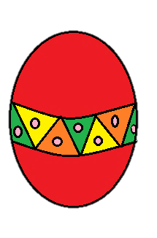

Мечо Пух трябва да събере в кошничката тези яйца, на които е изписано четно число.
24
3
6
12
15
9

Slide 9
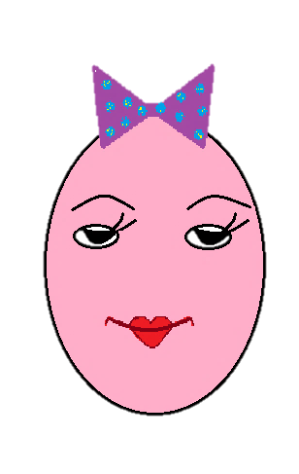
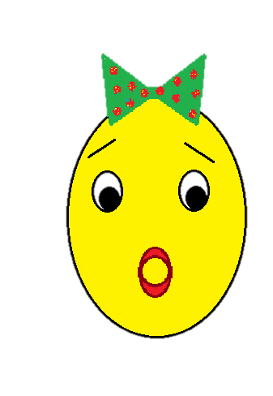
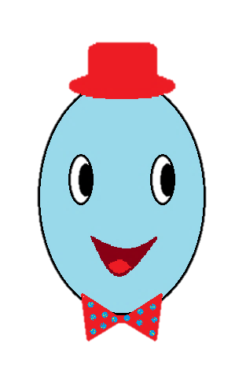
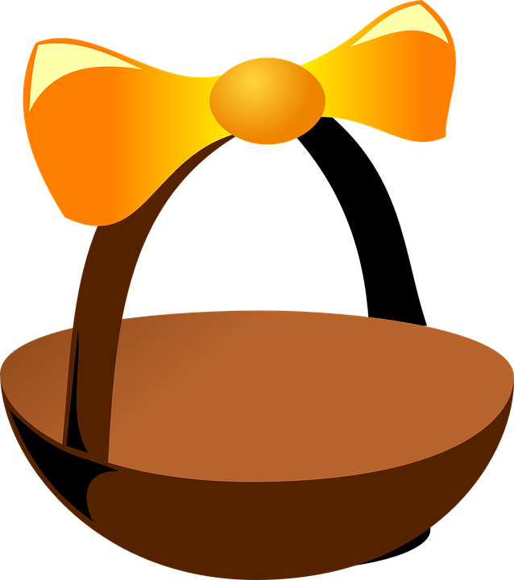
47
36
46
28 + 18 =

Slide 10
3
2
5
9 + ? = 11

Slide 11
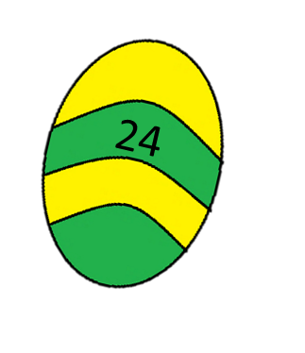
38
39
? - 7 = 31

Slide 12
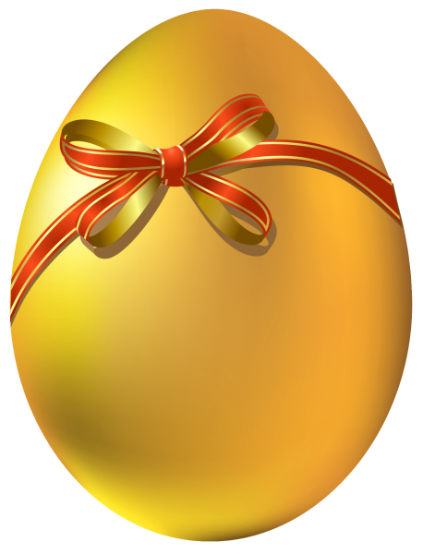
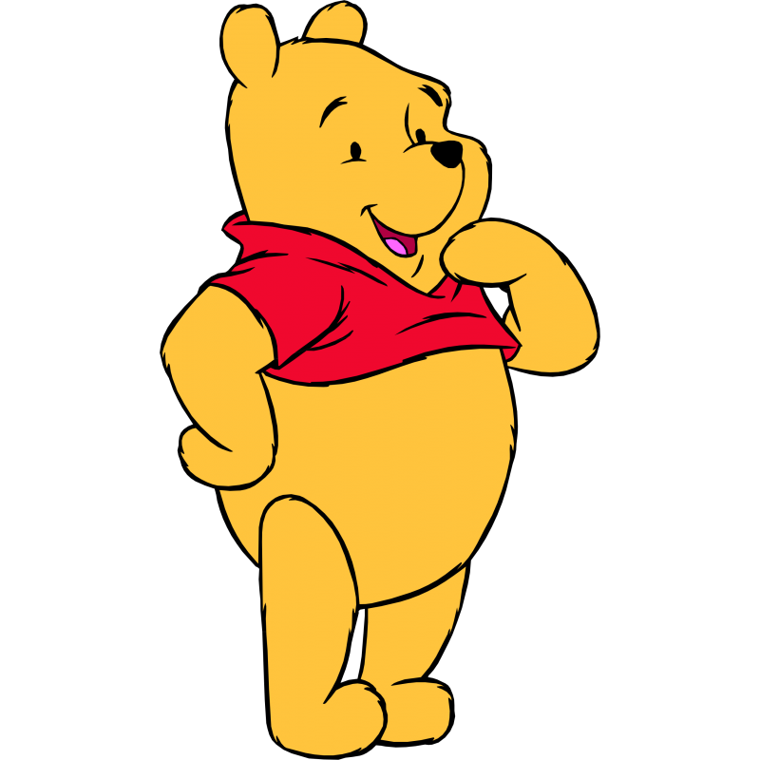
Събери всички възможни яйца, чийто отговор е 48
55 – 8 =
28 + 17 =
36 + 12 =
48
61 – 13 =
31 + 15 =

Slide 13
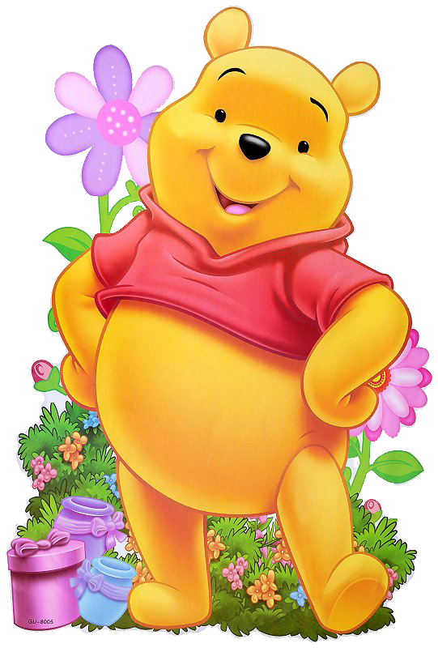
БРАВО!!

Slide 14
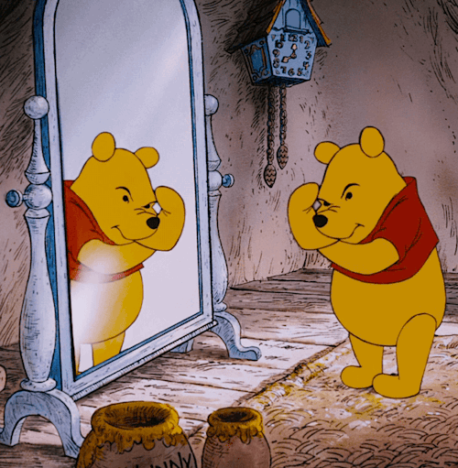
ПОМИСЛИ ПАК!!

Slide 15
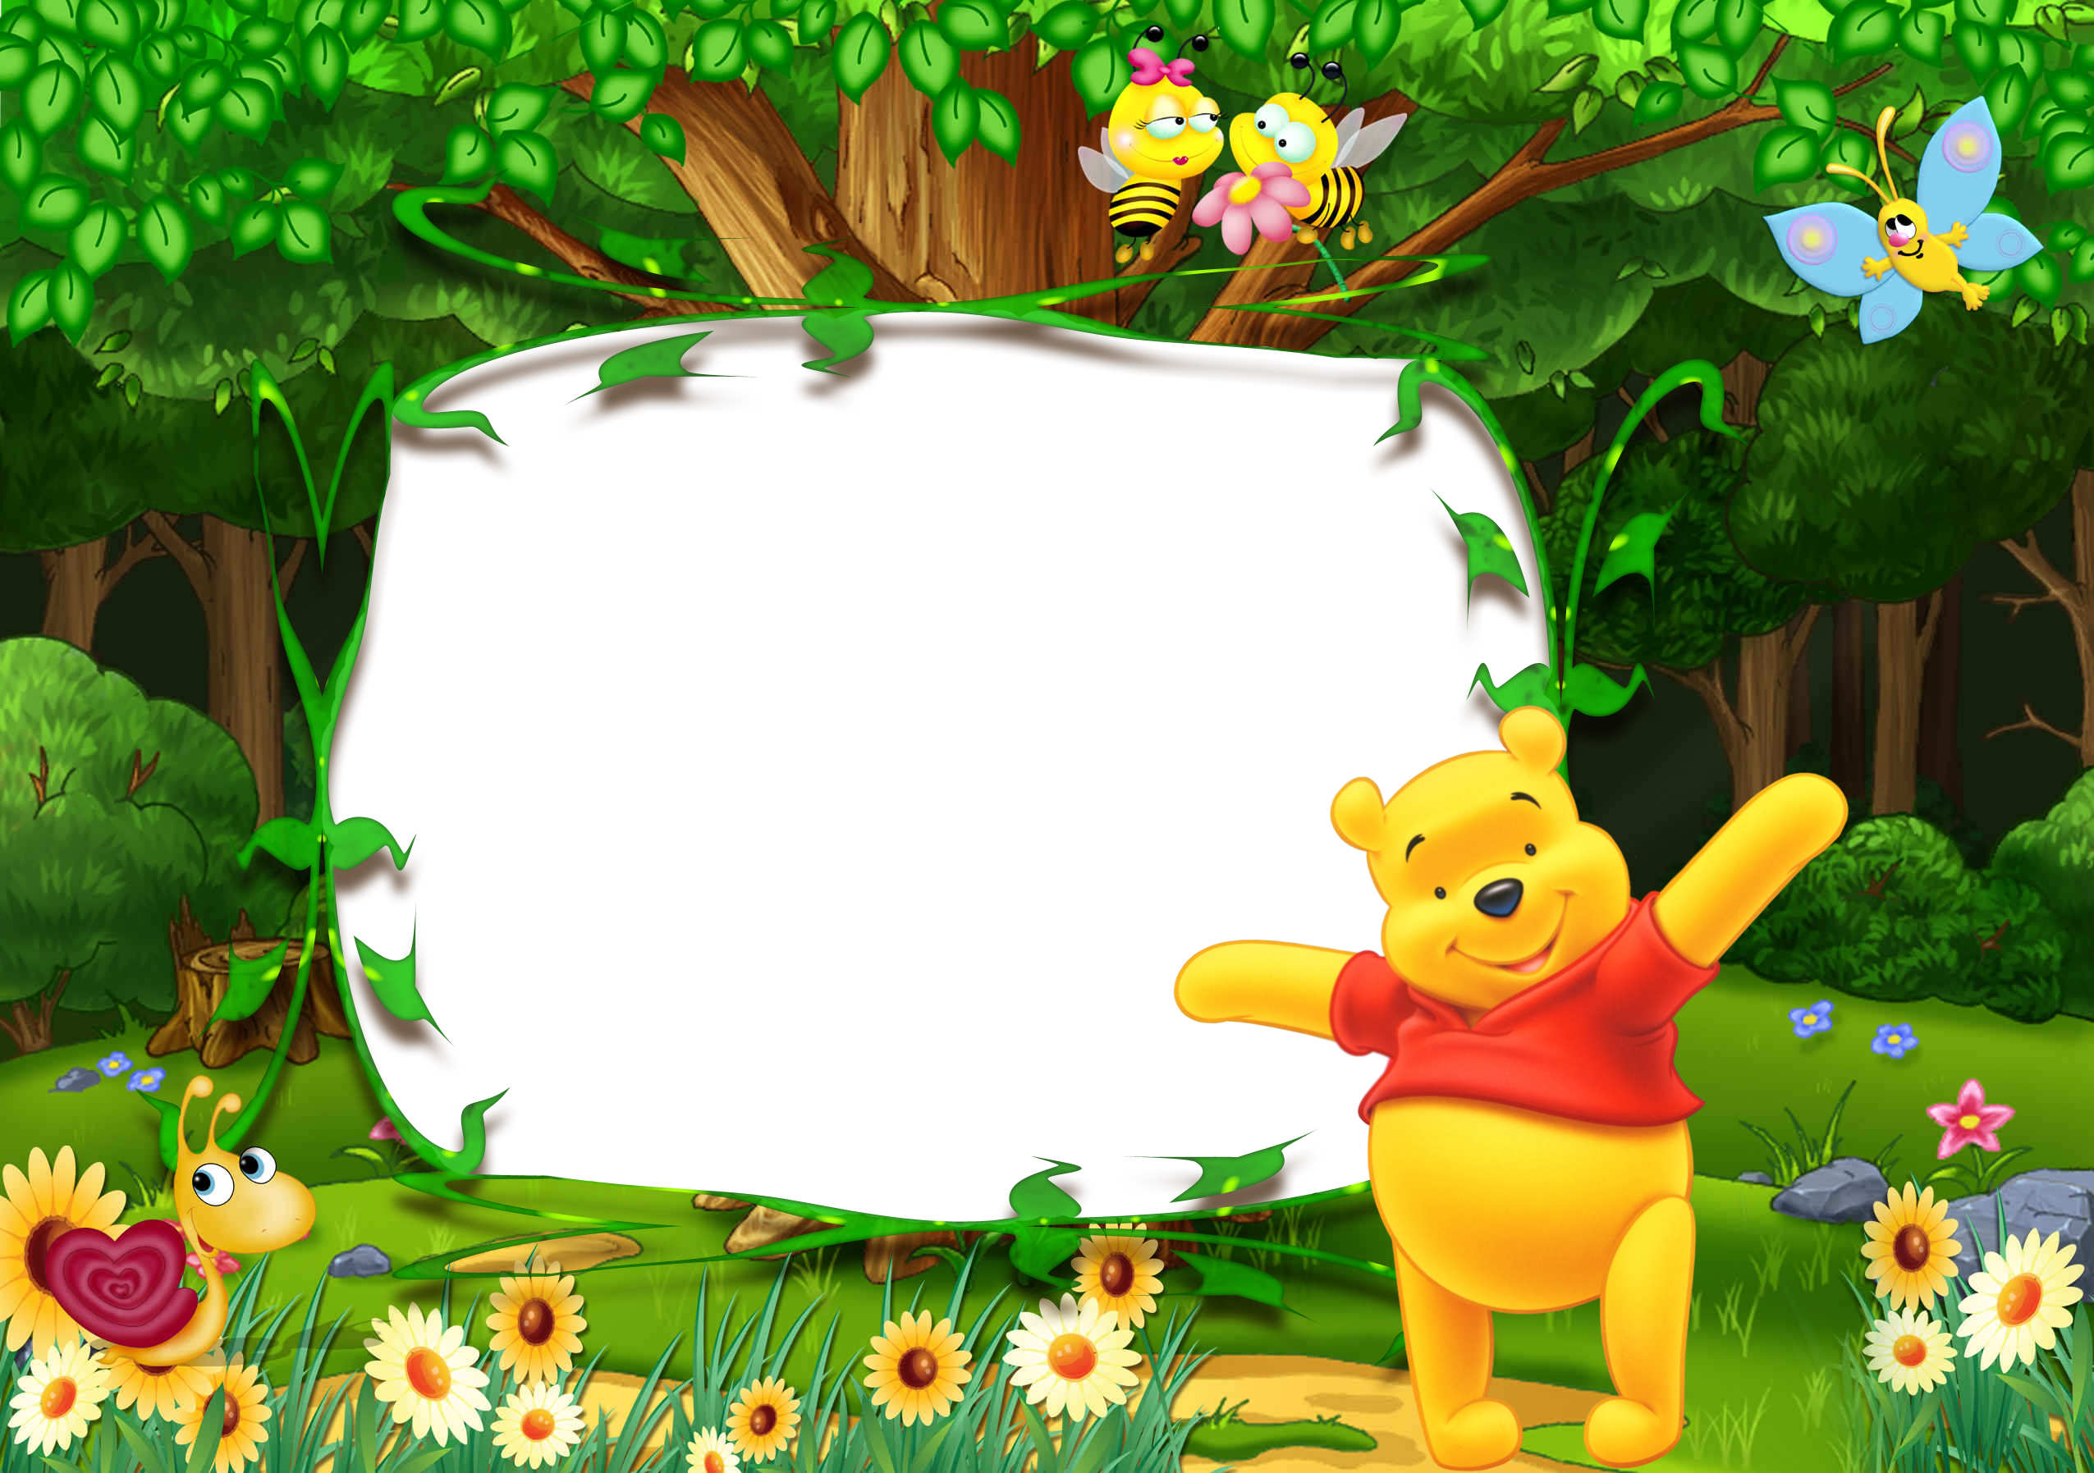
Чудесна работа!!!

